Slide 1
XÂY DỰNG HỆ THỐNG QUẢN LÝ PHÁT TRIỂN PHẦN MỀM THEO PHƯƠNG PHÁP AGILE
Phạm Hồng Cang 15110014
Lê Minh Chương 15110020

Slide 2
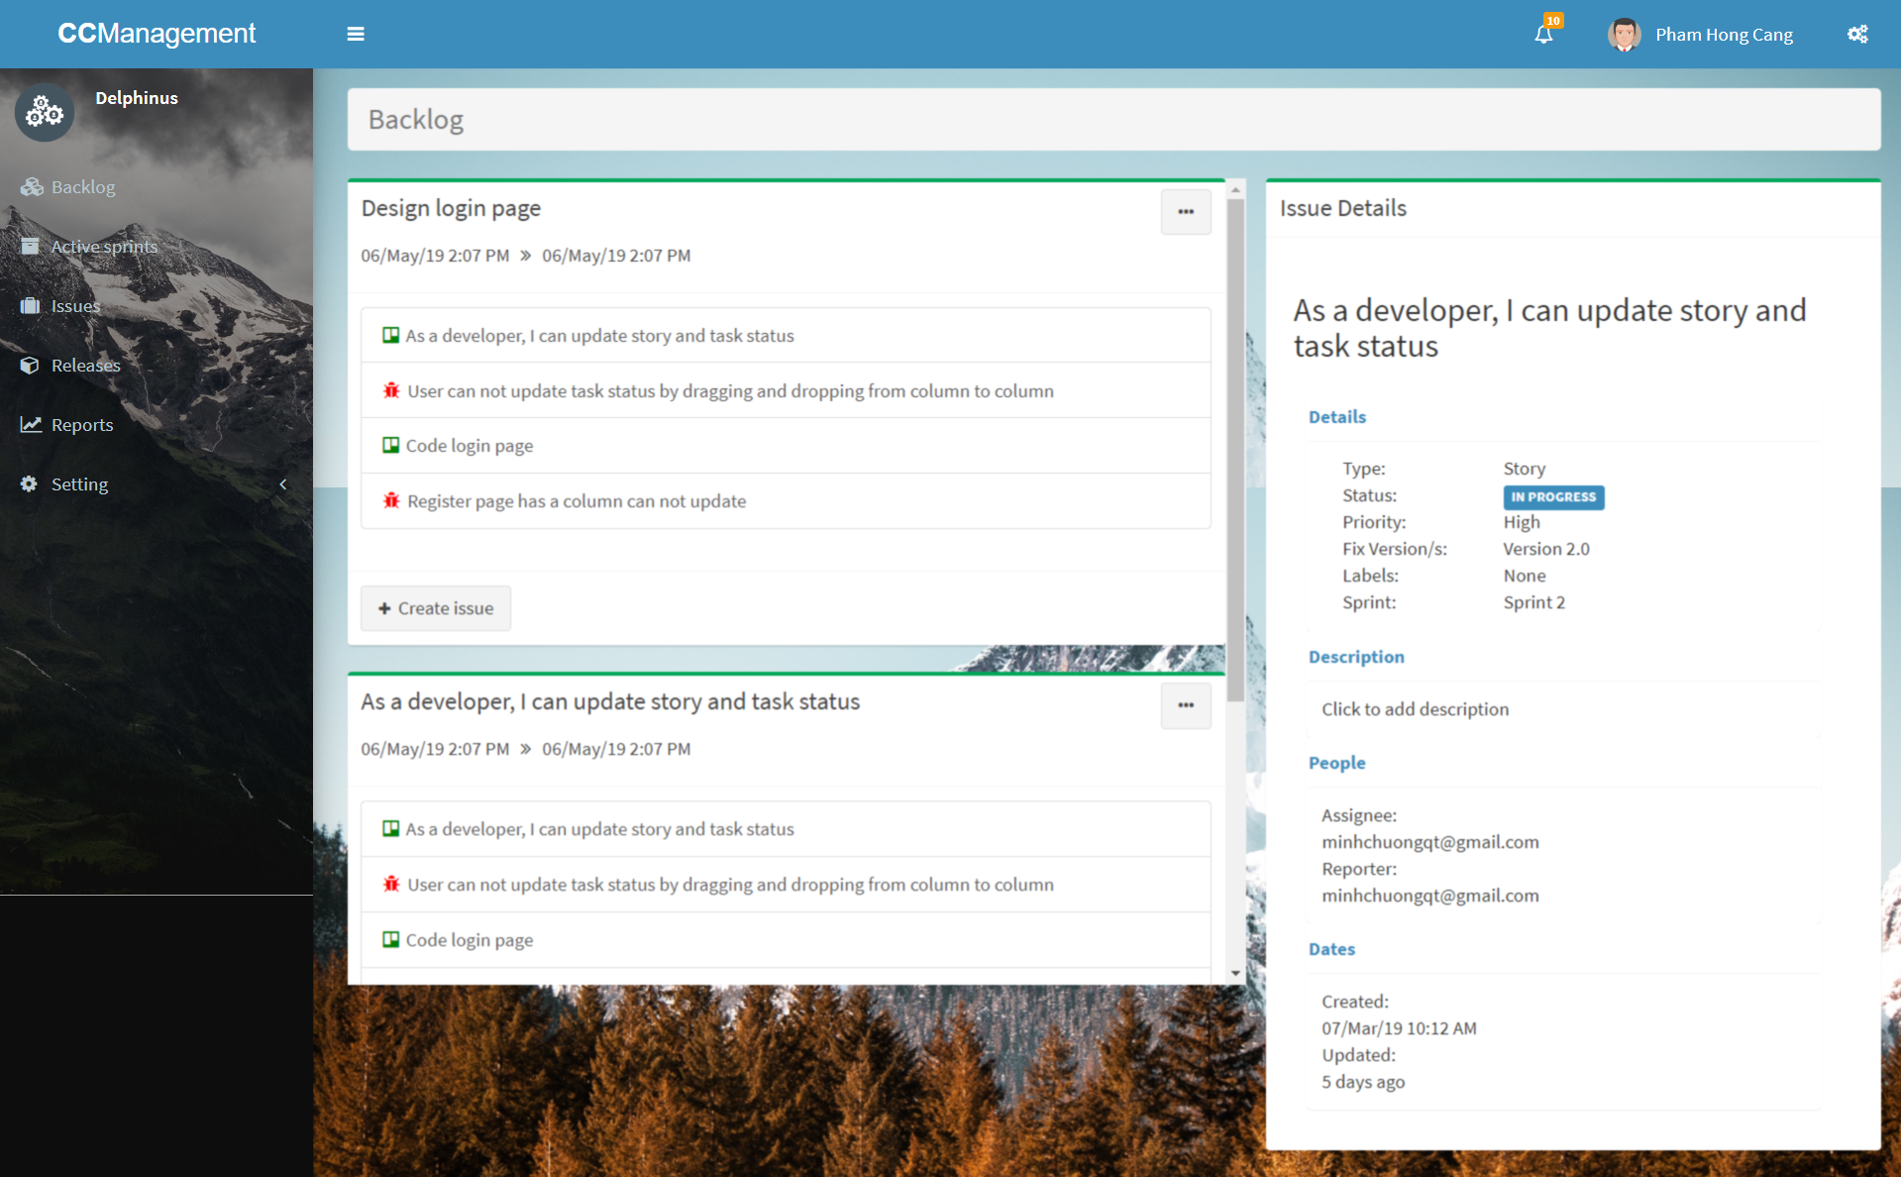
GIỚI THIỆU CHUNG
Hệ thống hỗ trợ đội ngũ phát triển phần mềm quản lý các story, task, backlog, sprint, release, version theo phương pháp phát triển phần mềm Agile

Slide 3
NỘI DUNG
Mục tiêu
Nội dung thực hiện
Khối lượng công việc đã thực hiện
Khó khăn

Slide 4
MỤC TIÊU
Tìm hiểu đặc điểm, các tính năng, cách thức hoạt động của hệ thống
Tìm hiểu công nghệ MERN để áp dụng vào xây dựng hệ thống theo đúng yêu cầu nghiệp vụ và đáp ứng đúng yêu cầu của người dùng.
Tối ưu hóa hệ thống để xử lý nhanh các công việc, thực hiện realtime.
Nâng cao tinh thần tự học, khả năng tìm kiếm, thu thập thông tin kiến thức và tự đánh giá, khắc phục được những ưu nhược điểm của sản phẩm.

Slide 5
Scrum

Slide 6
NỘI DUNG THỰC HIệN
Các chức năng trong hệ thống
Quản lý thông tin dự án
Quản lý thông tin users & group
Quản lý backlog, sprint, issue, workflow, release, version, report.
Cài đặt thông báo cho email

Slide 7
KHỐI LƯỢNG CÔNG VIỆC ĐÃ THỰC HIỆN
Họp cùng GVHD, thống nhất và đưa ra giải pháp tối ưu cho hệ thống, lập kế hoạch theo từng sprint, báo cáo tiến độ hàng tuần
Tìm hiểu và tham khảo cách thức hoạt động của một số hệ thống thật (Jira, Trello)
Tìm hiểu và nghiên cứu các công nghệ đã chọn, cấu hình môi trường
Thiết kết giao diện của ứng dụng (Client side).
Thiết kế cơ sở dữ liệu, API (Server side).

Slide 8
KHỐI LƯỢNG CÔNG VIỆC ĐÃ THỰC HIỆN
Cài đặt thông báo cho email
Xử lí các hành động từ phía Client request về phía Server
Quản lý project
Quản lý backlog
Quản lý sprint
Quản lý issue
Quản lý active sprint
Quản lý user

Slide 9
KHÓ KHĂN
Chưa có kinh nghiệm xây dựng hệ thống chạy realtime
Các bước đầu về việc tìm hiểu các công nghệ mới
Chưa sử dụng được các kỹ thuật cao về mặt công nghệ vào việc xử lí bài toán

Slide 10
CẢM ƠN THẦY CÔ VÀ CÁC BẠN ĐÃ LẮNG NGHE

